Slide 1

Caro materiali e rimedi negli appalti pubblici
Revisione prezzi, rinegoziazione del contratto e accordo bonario
Avv. Giuseppe Marino
Webinar 17 giugno 2026

Slide 2

Percorso del webinar
Prima Parte:
Il caro materiali dal 2021 ad oggi
Seconda Parte:
La revisione dei prezzi
Terza Parte:
Rinegoziazione del contratto e altri rimedi
Quarta parte:
Domande ricorrenti
Webinar 17 giugno 2026

Slide 3
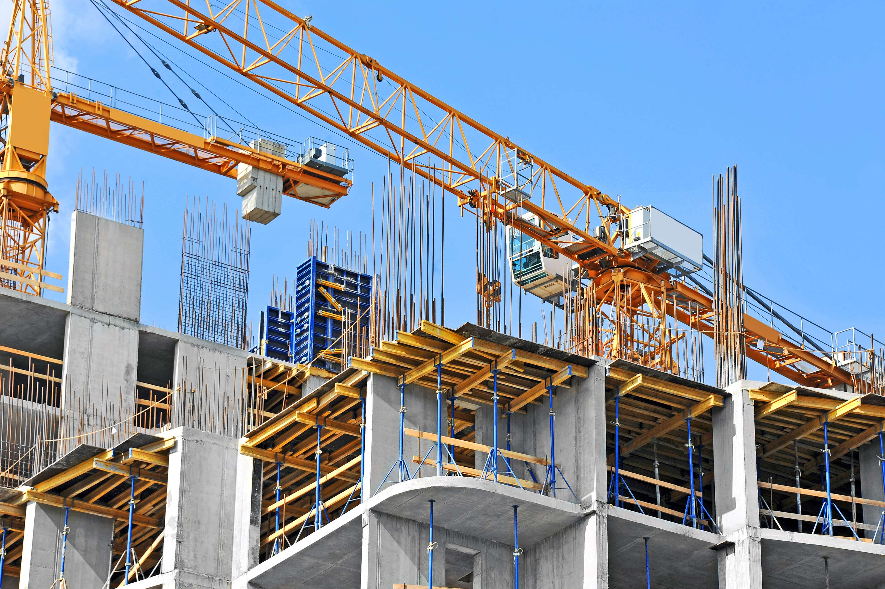
Prima Parte:
Il caro materiali dal 2021 ad oggi
Webinar 17 giugno 2026

Slide 4

L’evoluzione del «caro materiali»: le cause
• Ripresa post-covid e tensioni sulle catene di approvvigionamento;
• Shock energetico connesso al conflitto russo-ucraino;
• Politiche di decarbonizzazione;
• Morsa del petrolio per la crisi dello Stretto di Hormuz.
«Normalizzazione» del «caro materiali»
Webinar 17 giugno 2026

Slide 5
L’evoluzione del «caro materiali»: i dati
• Periodo gennaio 2021 - giugno 2023 Incremento dei costi dei materiali da costruzione stimabile introno al +23%, con punte significativamente superiori per singole categorie merceologiche;
• Primi mesi del 2026: aumento generalizzato dei costi di energia, carburanti e prodotti petroliferi: per il conglomerato bituminoso e le membrane gli incrementi si collocano tra il +18% e il +20%.
Webinar 17 giugno 2026

Slide 6
L’evoluzione del «caro materiali»: le voci più esposte
• Acciaio e tondo per cemento armato: tra i materiali a maggiore volatilità, con oscillazioni accentuate dal costo dell’energia;
• Rame e materiali per impianti: rincari rilevanti per opere impiantistiche e infrastrutturali;
• Calcestruzzo, cemento e leganti: incrementi trainati dal costo dei forni e dell’energia;
• Bitume e conglomerati: esposizione diretta al prezzo del petrolio (opere stradali);
• Energia: componente trasversale che amplifica i costi di produzione di tutti i materiali “energivori”.
Webinar 17 giugno 2026

Slide 7
Il «caro materiali» come rischio industriale
• approvvigionamenti (minori disponibilità, allungamento dei tempi);
• subappalti (rivalutazioni/ritiri, revisione listini, extra oneri logistici);
• cassa (SAL che non “assorbono” extra costi immediati);
• tempi (ritardi “materiali” che diventano ritardi contrattuali e penali).
L’incremento dei costi non assorbito dal corrispettivo si traduce in erosione del margine, in tensione finanziaria sui SAL e, nei casi più gravi, nel rischio di sospensione dei lavori
Webinar 17 giugno 2026

Slide 8
L’impatto sulle imprese lombarde
Il «caso Lombardia»
concentrazione di cantieri + peso degli investimenti PNRR
Nel dicembre 2025, in Lombardia risultavano in corso circa 1.509 cantieri, per un valore di oltre 11 miliardi di euro, privi di meccanismi di adeguamento dei prezzi
Webinar 17 giugno 2026

Slide 9
Il quadro giuridico previgente
L’art. 1464 cod. civ. e i suoi limiti:
• Circostanze imprevedibili + aumenti superiori ad 1/10 del prezzo convenuto;
• Norma derogabile;
• Applicazione esclusa/compromessa dalla disciplina di settore;
• Soglia elevata e di non immediata attivazione.
Webinar 17 giugno 2026

Slide 10
Il quadro giuridico previgente
Il divieto di revisione nel D.lgs. n. 50/2016
• Revisione dei prezzi ammessa solo in presenza di clausole previste nei documenti di gara (art. 106, comma 1, lett. a);
• Prassi del «prezzo fisso»
• Traslazione integrale del rischio sull’impresa;
• Proliferazione del contenzioso (riserve, ricorsi);
• Rallentamenti e blocchi dei cantieri;
• Disincentivo alla partecipazione alle gare;
• Formulazione di offerte «prudenziali»
Webinar 17 giugno 2026

Slide 11
Le misure emergenziali: il quadro
Decreti ministeriali di rilevazione delle variazioni e meccanismi di compensazione per le opere in corso
«Sostegni bis» (art. 1-septies, d.l. n. 73/2021)
«Sostegni ter» (art. 29, d.l. n. 4/2022)
«Decreto aiuti» (art. 26, d.l. n. 50/2022)
«Decreti aiuti bis, ter e quater»
Proroghe (leggi di bilancio 2025 e 2026)
Webinar 17 giugno 2026

Slide 12
Le misure emergenziali: un bilancio
Frammentarietà e instabilità: una successione di interventi a termine, di difficile lettura sistematica;
Dipendenza dalla capienza dei fondi: riconoscimento dei ristori condizionato alla disponibilità finanziaria e ai tempi di erogazione;
Ambito applicativo selettivo: distinzione tra opere ordinarie, PNRR/PNC e commissariate, con regimi e finestre temporali differenziati.
Webinar 17 giugno 2026

Slide 13
Le misure emergenziali: le criticitÀ
Regime applicabile: quale norma?
Prova del maggior costo: quale documento?
Copertura: ci sono i fondi e quando sono disponibili?
Webinar 17 giugno 2026

Slide 14

Dall’emergenza alla stabilizzazione
Il nuovo «Codice dei contratti pubblici» (D. Lgs. n. 36/2023) trasforma l’eccezione in regola attraverso:
il diritto alla rinegoziazione (art. 9);
la revisione dei prezzi (art. 60).
Il «correttivo» (D. Lgs. n. 209/2024) interviene sulla revisione prezzi (soglie, percentuali e modalità) per rendere più effettivo l’istituto
Da correzioni eccezionali ex post a strumenti ordinari
Webinar 17 giugno 2026

Slide 15
Scelta del rimedio in 30 secondi
Se il contratto è sotto il «vecchio codice» (D. Lgs. n. 50/2016 e normativa emergenziale): verifico se rientro in compensazioni straordinarie e/o aggiornamenti prezziari;
Se il contratto è sotto il «nuovo codice» (procedure avviate dal 1° luglio 2023): revisione prezzi (art. 60) e, se non basta, rinegoziazione (art. 90);
Se è un appalto privato: verifico le clausole contrattuali e/o se rientro nell’art. 1664 cod civ. (variazioni superiori al 10%); altrimenti, risoluzione per eccessiva onerosità sopravvenuta ex art. 1667 cod. civ.
Webinar 17 giugno 2026

Slide 16

SECONDA Parte:
La revisione dei prezzi
Webinar 17 giugno 2026

Slide 17
Art. 60 («Revisione prezzi»)
(in vigore dal 31/12/2024)
1. Nei documenti di gara iniziali delle procedure di affidamento è obbligatorio l'inserimento delle clausole di revisione prezzi riferite alle prestazioni oggetto del contratto.
2. Queste clausole non apportano modifiche che alterino la natura generale del contratto o dell'accordo quadro; si attivano al verificarsi di particolari condizioni di natura oggettiva, che determinano:
una variazione del costo dell'opera, in aumento o in diminuzione, superiore al 3 per cento dell'importo complessivo e operano nella misura del 90 per cento del valore eccedente la variazione del 3 per cento applicata alle prestazioni da eseguire;
una variazione del costo della fornitura o del servizio, in aumento o in diminuzione, superiore al 5 per cento dell'importo complessivo e operano nella misura dell'80 per cento del valore eccedente la variazione del 5 per cento applicata alle prestazioni da eseguire.
2-bis. Per gli appalti di servizi e forniture, resta ferma la facoltà di inserire nel contratto, oltre alle clausole di cui al comma 1, meccanismi ordinari di adeguamento del prezzo del contratto all'indice inflattivo convenzionalmente individuato tra le parti. In tale ipotesi, l'incremento di prezzo riconosciuto in virtù dei meccanismi ordinari di adeguamento del prezzo del contratto non è considerato nel calcolo della variazione del costo del servizio o della fornitura rilevante, ai sensi del comma 2, lettera b), ai fini dell'attivazione delle clausole di revisione prezzi.
(…)
Webinar 17 giugno 2026

Slide 18
Art. 60 («Revisione prezzi»)
Caratteristiche: meccanismo obbligatorio, oggettivo e automatico;
Ratio: in evitare che l’alea gravi sul solo appaltatore;
Assenza delle clausole di revisione: illegittimità del bando;
Casi di esclusione: regimi speciali (contratti finanziati con fondi PNRR/PNC);
Webinar 17 giugno 2026

Slide 19
DUE LIVELLI DI REVISIONE
Revisione straordinaria (commi 2-3): si attiva al superamento delle soglie predefinite dalla legge, in caso di variazioni significative dei costi (è il presidio contro gli shock di prezzo);
Revisione ordinaria (comma 2-bis): opera con cadenza periodica per governare le fluttuazioni “fisiologiche” nei contratti di durata (solo servizi e forniture).
Le Linee guida MIT 2026 chiariscono che i due meccanismi non sono alternativi: l’adozione di una clausola ordinaria non esclude l’obbligo di applicare quella straordinaria al ricorrere dei presupposti.
È previsto un meccanismo di salvaguardia che impedisce la doppia remunerazione dei medesimi incrementi.
Webinar 17 giugno 2026

Slide 20
SOGLIE DI ATTIVAZIONE E OPERATIVITÀ
Lavori:
Soglia di attivazione: variazione superiore al 3%;
Misura di operatività: 90% del valore eccedente la variazione del 3%;
Servizi e forniture:
Soglia di attivazione: variazione superiore al 5%;
Misura di operatività: 80% del valore eccedente la variazione del 5%.
Webinar 17 giugno 2026

Slide 21
MECCANISMI DI CALCOLO
(Allegato II.2-bis)
Lavori: indice sintetico di progetto (Tabella A);
Servizi e forniture: indici ISTAT associati (Tabella D).
Il valore di riferimento per il calcolo della variazione è quello rilevato al mese di aggiudicazione della miglior offerta: la variazione è calcolata come differenza tra il valore dell’indice al momento della rilevazione e quello del mese di aggiudicazione.
Webinar 17 giugno 2026

Slide 22
IL PROCEDIMENTO
Clausola automatica al superamento della soglia, ma opportuna l’istanza tempestiva dell’appaltatore con documentazione probatoria (e l’iscrizione di riserva);
Istruttoria: il DL accerta la variazione; il RUP sovrintende e individua le coperture finanziarie;
Ammesso il ricorso al TAR contro il silenzio/inadempimento in caso di superamento dei termini del procedimento (interesse legittimo);
Il diniego deve essere congruamente motivato: ammesso il ricorso al TAR;
Il diritto alla revisione si consolida con il provvedimento positivo.
Webinar 17 giugno 2026

Slide 23
COORDINAMENTO CON I CONTRATTI PRIVATI
Rischio di disallineamento tra meccanismi di revisione «a monte» e contratti privati «a valle»: l’appaltatore potrebbe non recuperare integralmente gli incrementi riconosciuti a subappaltatori e fornitori;
Buona prassi: allineare – per quanto possibile – indici, soglie e cadenze.
Webinar 17 giugno 2026

Slide 24

TERZA Parte:
RINEGOZIAZIONE del contratto E altri rimedi
Webinar 17 giugno 2026

Slide 25
Art. 9 («Principio di conservazione dell'equilibrio contrattuale»)
(in vigore dal 1°/04/2023)
Se sopravvengono circostanze straordinarie e imprevedibili, estranee alla normale alea, all'ordinaria fluttuazione economica e al rischio di mercato e tali da alterare in maniera rilevante l'equilibrio originario del contratto, la parte svantaggiata, che non abbia volontariamente assunto il relativo rischio, ha diritto alla rinegoziazione secondo buona fede delle condizioni contrattuali. Gli oneri per la rinegoziazione sono riconosciuti all'esecutore a valere sulle somme a disposizione indicate nel quadro economico dell'intervento, alle voci imprevisti e accantonamenti e, se necessario, anche utilizzando le economie da ribasso d'asta.
Nell'ambito delle risorse individuate al comma 1, la rinegoziazione si limita al ripristino dell'originario equilibrio del contratto oggetto dell'affidamento, quale risultante dal bando e dal provvedimento di aggiudicazione, senza alterarne la sostanza economica.
Se le circostanze sopravvenute di cui al comma 1 rendono la prestazione, in parte o temporaneamente, inutile o inutilizzabile per uno dei contraenti, questi ha diritto a una riduzione proporzionale del corrispettivo, secondo le regole dell'impossibilità parziale.
Le stazioni appaltanti e gli enti concedenti favoriscono l'inserimento nel contratto di clausole di rinegoziazione, dandone pubblicità nel bando o nell'avviso di indizione della gara, specie quando il contratto risulta particolarmente esposto per la sua durata, per il contesto economico di riferimento o per altre circostanze, al rischio delle interferenze da sopravvenienze.
In applicazione del principio di conservazione dell'equilibrio contrattuale si applicano le disposizioni di cui agli articoli 60 e 120.
Webinar 17 giugno 2026

Slide 26
L’istituto della rinegoziazione
Novità per la contrattualistica pubblica: dogma dell’«intangibilità del contratto» e tutela della concorrenza;
Principio di buona fede oggettiva nell’esecuzione del contratto: artt. 1175 e 1375 cod. civ. + art. 2 Cost.;
Analogie e differenze rispetto alla disciplina dell’eccessiva onerosità sopravvenuta ex art. 1467 cod. civ.: rimedio «manutentivo» vs. «rimedio caducatorio»
Webinar 17 giugno 2026

Slide 27
I presupposti
Presupposti cumulativi e di stretta interpretazione:
sopravvenienza di circostanze straordinarie e imprevedibili (uno “shock esogeno”);
estraneità alla normale alea contrattuale e al rischio tipico d’impresa;
alterazione rilevante dell’equilibrio originario;
mancata assunzione volontaria del rischio da parte del soggetto pregiudicato.
Webinar 17 giugno 2026

Slide 28
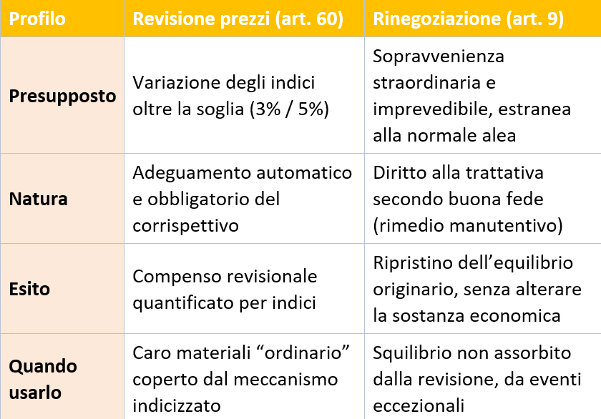
Revisione prezzi o rinegoziazione?
Webinar 17 giugno 2026

Slide 29
Il procedimento
Attivabile su impulso della parte svantaggiata (la rinegoziazione non è automatica);
Adeguata istruttoria economica;
Trattativa secondo buona fede: dovere di leale collaborazione e confronto;
Non ci sono termini tassativi, ma la trattativa deve svolgersi con tempestività;
La violazione del dovere di buona fede può essere fatta valere davanti al Giudice Amministrativo.
Webinar 17 giugno 2026

Slide 30
Le clausole di rinegoziazione nei bandi di gara
Evento-presupposto: definizione puntuale delle sopravvenienze rilevanti (es. variazione di un indice oltre una soglia, eventi straordinari tipizzati).
Soglia di squilibrio: indicazione quantitativa della rilevanza (percentuale di scostamento) che fa scattare il diritto/obbligo;
Procedura e termini: modalità di attivazione, termini per la richiesta e per la trattativa, obblighi informativi;
Criteri di riequilibrio: parametri oggettivi (indici, prezzari) per orientare la modifica e ridurre la discrezionalità;
Esito del mancato accordo: meccanismo di chiusura (perizia di un terzo, mediazione, arbitrato) per evitare lo stallo.
Webinar 17 giugno 2026

Slide 31
accordo bonario E RISERVE
L’accordo bonario (art. 210) interviene quando, a seguito delle riserve, l’importo controverso si colloca tra il 5% e il 15% dell’importo contrattuale;
Il procedimento è promosso dal RUP su comunicazione del DL e può avvalersi di un esperto indicato dalla Camera arbitrale per la formulazione di una proposta motivata;
Reiterabile, entro il limite massimo complessivo del 15%;
Applicabile in quanto compatibile, ai contratti di servizi e forniture (art. 211);
Ove non sia possibile esperire altri rimedi, residua la transazione (art. 212).
Webinar 17 giugno 2026

Slide 32
Quale rimedio attivare
Si può agire per gradi:
privilegiare la revisione se il rincaro rientra nel meccanismo indicizzato;
attivare la rinegoziazione se c’è uno squilibrio rilevante causato da un evento straordinario;
parallelamente, gestire la posizione contabile con le riserve per non perdere il diritto;
ricorrere all’accordo bonario come sede di composizione;
riservare il contenzioso ai casi in cui la trattativa non porti ad un esito equo.
Webinar 17 giugno 2026

Slide 33

quartA Parte:
Domande ricorrenti
Webinar 17 giugno 2026

Slide 34
Domande ricorrenti
D. La clausola di revisione opera anche se il bando non la prevede?
R. L’obbligo è di legge. La mancata previsione nei documenti di gara configura un’illegittimità della lex specialis; in fase esecutiva resta comunque l’esigenza di ricostruire il regime applicabile.
D. Da quale momento si misura la variazione dei prezzi?
R. Il valore di riferimento è quello del mese di aggiudicazione della miglior offerta; la variazione è la differenza rispetto al valore dell’indice al momento della rilevazione, secondo le cadenze fissate nei documenti di gara.
Webinar 17 giugno 2026

Slide 35
Domande ricorrenti
D. La revisione copre l’intero rincaro?
R. No. Opera una franchigia (3% lavori, 5% servizi e forniture) e si recupera solo l’eccedenza, nella misura del 90% (lavori) o dell’80% (servizi e forniture), sulle sole prestazioni ancora da eseguire.
D. Devo presentare un’istanza se la clausola è automatica?
R. Pur operando in via automatica, è fortemente consigliabile formalizzare un’istanza documentata: sollecita l’istruttoria, fissa un riferimento temporale e rafforza la posizione in caso di inerzia o diniego.
Webinar 17 giugno 2026

Slide 36
Domande ricorrenti
D. Cosa posso fare se la stazione appaltante non risponde?
R. Avverso il silenzio sono attivabili i rimedi dinanzi al giudice amministrativo. In parallelo, va presidiata la posizione contabile con le riserve.
D. Quando conviene la rinegoziazione invece della revisione?
R. Quando lo squilibrio deriva da una sopravvenienza straordinaria e imprevedibile che esorbita dalla soglia indicizzata. La rinegoziazione è un rimedio a presupposti rigorosi, non un correttivo di offerte poco remunerative.
Webinar 17 giugno 2026

Slide 37
Domande ricorrenti
D. Le riserve pregiudicano la trattativa o viceversa?
R. No, se gestite correttamente. Riserve, richiesta di revisione e rinegoziazione vanno tenute distinte ma coordinate; l’accordo bonario è la sede tipica di composizione delle riserve tra il 5% e il 15% dell’importo contrattuale.
D. Come tutelo l’impresa nei contratti privati a valle (subappalti, forniture)?
R. Con clausole di rinegoziazione ben costruite (trigger, soglie, criteri di riequilibrio, meccanismo di chiusura), allineate per quanto possibile al regime del contratto pubblico «a monte».
Webinar 17 giugno 2026

Slide 38
Considerazioni conclusive
Il caro materiali è un rischio strutturale: va governato con metodo, non subito;
La revisione prezzi (art. 60) è oggi obbligatoria, oggettiva e automatica: è il primo presidio;
Il correttivo (D. Lgs. n. 209/2024) ha fissato soglie chiare: 3%/90% per i lavori, 5%/80% per servizi e forniture;
Il calcolo è ancorato a indici ISTAT (Allegato II.2-bis), con base al mese di aggiudicazione;
Anche con la clausola automatica, conviene istanza documentata;
Di fronte a inerzia o diniego, operano i rimedi dinanzi al giudice amministrativo;
La rinegoziazione (art. 9) interviene per le sopravvenienze straordinarie che la revisione non copre;
Negli appalti privati, la tutela più solida è quella convenzionale;
Riserve e accordo bonario (artt. 210-212) sono la sede di composizione: vanno coordinati con gli altri rimedi.
Webinar 17 giugno 2026

Slide 39






Le nostre sedi*
In Italia…
Roma
  Via delle Quattro Fontane, 20
  00184 Roma
  Tel. +39 06 478751
Milano
  Piazza Belgioioso, 2
  20121 Milano
  Tel. +39 02 763741
Bologna
  Via Massimo D'Azeglio, 25
  40123 Bologna
  Tel. +39 051 6443611
Padova
  Piazza Eremitani, 18
  35121 Padova
  Tel. +39 049 6994411
Torino
  C.so Vittorio Emanuele II, 83
  10128 Torino
  Tel. +39 011 0924000
…e all’estero
Abu Dhabi
Penthouse 2102
CI Tower - 32nd St.
P.O. Box 42790
Abu Dhabi
Tel. +971 2 815 3333
Bruxelles
  184, Avenue Molière
  B-1050 Brussels
  Tel. +32 23401550
Hong Kong
  Suite 3002, 30/F
  Oxford House
  979 King’s Road
  Quarry Bay - Hong Kong
  Tel. +852 21563490
Londra
  The Gherkin
  30th floor
  30, St. May Axe
  London EC3A 8BF
  Tel. +44 2073971700
New York
GOP USA, LLC
  One Rockefeller Plaza, Suite 1620
  New York, NY 10020
  Tel. +1 212 957 9600
Shanghai
  Floor 20
  The Center
  ChangLe Road no. 989
  Xuhui Distric, Shanghai 200131 PRC
  Tel. +86 21 5117 5457
*Vedi gop.it

Slide 40
Grazie per l'attenzione!
Avv. Giuseppe Marino (gmarino@gop.it)

